Slide 1
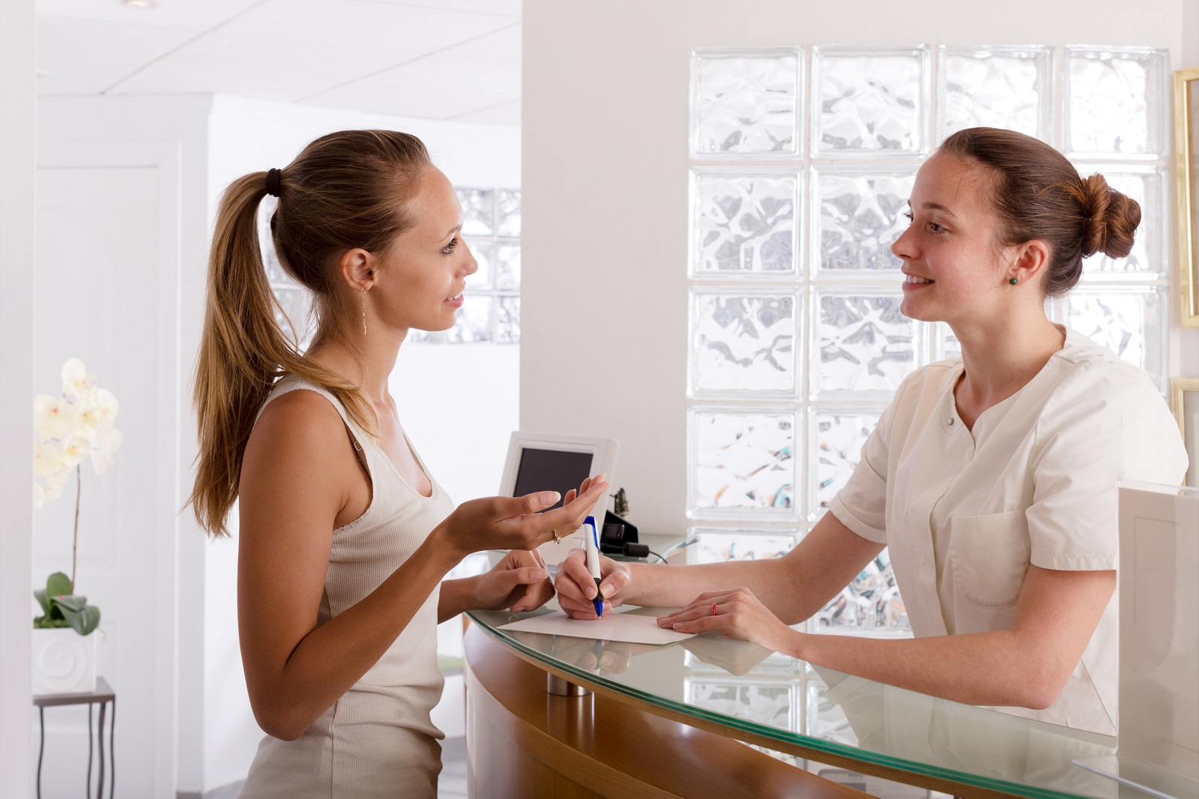
ATENCIÓN Y PREPARACIÓN DEL CLIENTE

Slide 2
RECEPCIÓN Y ACOGIDA
Se le recibirá con una sonrisa amable. Mientras se le mira y se le saluda de forma cortés. Dirigirse al cliente por su nombre.
Se le invita a quitar la ropa de abrigo y a desprenderse de otros accesorios y objetos personales, ofreciéndole ayuda para hacerlo.
Si no es posible atenderle inmediatamente, se presentan excusas y se le informa del tiempo aproximado de espera. Se le acompaña a la sala o zona de espera y se le ofrece alguna publicación o bebida.
Al llegar su turno, se recoge al cliente de la zona de espera y se le acompaña hasta el área de trabajo.
Se le proporciona todo el material desechable, dependiendo de la técnica a realizar.

Slide 3
INFORMACIÓN
Se creará un ambiente acogedor, privado y agradable, que favorezca la confianza y que facilite la comunicación. Se realizará la entrevista y se cumplimentará la ficha técnica.
Se confirman nuevamente las necesidades, demandas y objetivos del cliente. Deben hacerse preguntas concretas y específicas sobre detalles técnicos que puedan plantear dudas, orientadas a confirmar o modificar los requerimientos expuestos por el cliente.
Se le acompaña a la cabina y se le acomoda el mobiliario específico para la técnica a realizar. S i no es necesario que se desvista, se le indica cómo proteger su ropa-

Slide 4
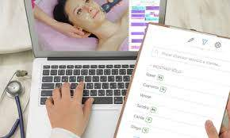
Reserva de servicios de manera presencial y telefónica
Es preciso tener acceso al programa informático habilitado para la reserva de cita o, en su defecto, tener a mano agenda y bolígrafo.
Se registrarán con claridad las observaciones y se anotarán en la ficha del cliente.

Slide 5
Despedida.
Al finalizar, se comprueba que los resultados obtenidos son los esperados por el cliente y se evalúa el grado de satisfacción del cliente mediante preguntas o cuestionarios .
Se le acompaña a recoger sus pertinencias, se le ofrece ayuda para su colocación.
Se le sugiere fecha y hora para la próxima cita, si se considera conveniente, se le oferta algún producto apropiado, se le puede obsequiar con algún detalle o muestra de producto.
Se le acompaña hasta la puerta mientras se le agradece su visita,y se le despide de forma amable.

Slide 6
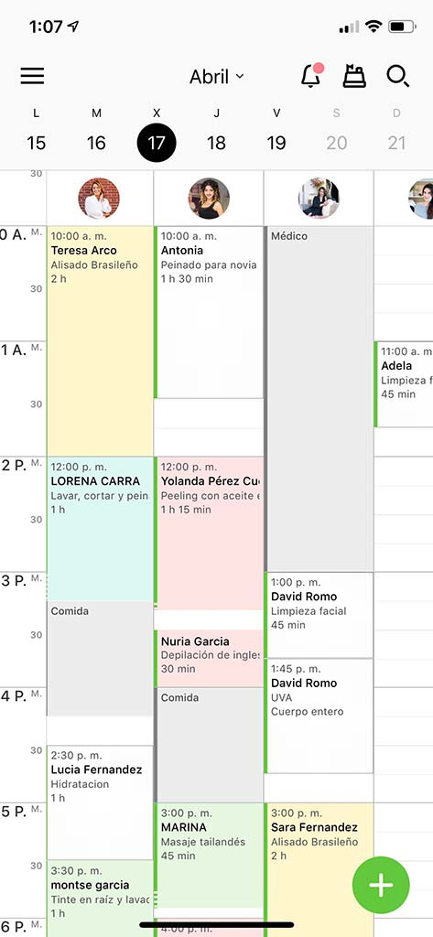
ORGANIZACIÓN DE LA AGENDA
Es preciso conocer los tiempos de realización de los servicios para asignarles la duracción correcta.
Las primeras visitas será necesario reservar más margen de tiempo para cumplimentar la ficha de cliente.
Es conveniente dejar cierto margen de tiempo entre citas para recoger,limpiar y preparar el material de la siguiente persona.

Slide 7
SOPORTE MANUAL .
La agenda manual debe contar con tantos apartados como sean necesarios ; suele ser utilizado por varios profesionales.
Debe estar colocada en el mismo sitio.
Ha de mantenerse limpia y ordenada.
Conviene realizar las anotaciones en letras mayúsculas.

Slide 8
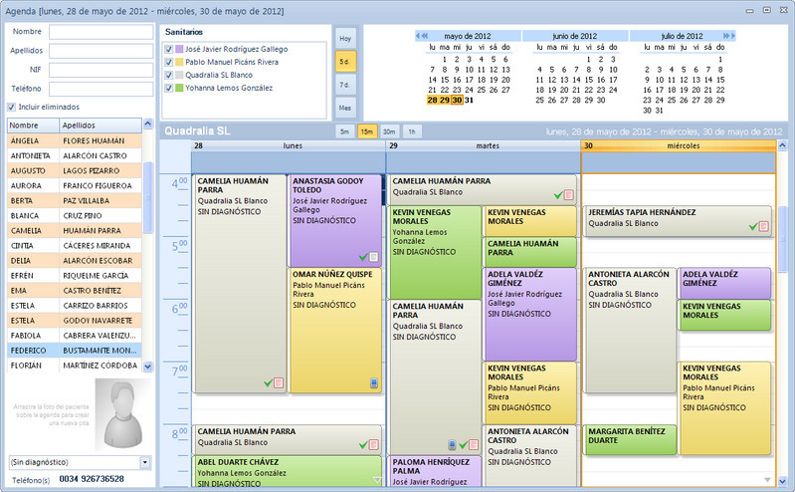
SOPORTE INFORMÁTICO

Slide 9
INSTRUMENTOS DE IDENTIFICACIÓN DE LAS NECESIDADES Y DEMANDAS DEL CLIENTE.
La entrevista
Cuestionarios.

Slide 10
LA ENTREVISTA
Contexto: el ambiente será cómodo y relajado para que se exprese libremente y poder escucharlo atentamente, sin distracciones ni interrupciones.
Diálogo: se escucharán atentamente sus propuestas y demandas, en una conversación abierta y fluida, con pausas controladas para que sienta la necesidad de hablar .
Reformulación: después se concretan las propuestas técnicas, con preguntas específicas y cerradas que pueden plantear dudas, y cuya respuesta sea si o no .
Confirmación: se concreta el servicio con los detalles técnicos a la espera de obtener la aceptación final del cliente.

Slide 11
CUESTIONARIOS
Los cuestionarios constan de preguntas sencillas que provocan respuestas concretas sobre las necesidades del cliente, sus preferencias, sus demandas, sus experiencias previas, etc.
El tema central del cuestionario debe estar perfectamente definido.
Las preguntas deben seguir una secuencia lógica para evitar dispersiones.
La extensión debe ser razonable.
La metodología será adecuada.
El lenguaje empleado será lo suficiente sencillo.
Las preguntas no deben inducir la respuesta.
Deben evitarse las preguntas con doble sentido para no confundir la respuesta.
Pueden utilizarse respuestas de escala gradual. Puntúa del 1 al 5.

Slide 12
EL ASESORAMIENTO
Conocidas las demandas y expectativas del cliente, y una vez finalizado el tratamiento, se le asesora de forma detallada sobre el mantenimiento y los cuidados que se debe seguir en su domicilio. Se le aportarán pequeños consejos e instrucciones concretas para que sea consciente de la necesidad de cuidados de continuidad.

Slide 13
EL ASESORAMIENTO.
Se le informara de que cosméticos necesitaría.
Es aconsejable ofrecer alguna muestra gratuita.
Se deben recomendar los productos de forma persuasiva, pero con honestidad, sin exagerar sus efectos o mentir sobre sus propiedades.
Deben conocerse las necesidades del cliente para poder asesorarle respecto a la compra de productos.
Es conveniente conocer los distintos tipos de cliente para poder enfocar correctamente el asesoramiento y la posible venta.
Utilizar determinadas estrategias de marketing puede facilitar la venta de productos y servicios.

Slide 14
MEDIDAS DE PROTECCIÓN DEL CLIENTE EN FUNCIÓN DEL TRATAMIENTO
Las medidas de protección del cliente deben adaptarse a las distintas técnicas estéticas. Las posturas deben facilitar la realización del proceso y, a la vez, asegurar su relajación.
Técnicas de higiene facial
Técnicas de higiene corporal
Masaje
Depilación
Decoloración del vello
Maquillaje y técnicas relacionadas
Cuidados de manos y pies
Uñas artificiales

Slide 15
TÉCNICAS DE HIGIENE FACIAL
El profesional solicita al cliente que se retire la ropa de la parte superior del cuerpo y se le proporciona la bata del salón o bien un pareo que deje al descubierto escote y hombros.
El cliente no deberá llevar joyas ni elementos metálicos (bisutería y acessorios) que impidan el desarrollo de las técnicas o la utilización de equipos de electroestética.
Se protege el cabello del cliente con un gorro desechable de tela o papel que no presione.
Se adapta la posición del cliente para su comodidad mediante almohadillas o soportes específicos, en un sillón o camilla. Sobre el respaldo se colocará una toalla o sabanilla.También conviene tapar las piernas del cliente para que no sienta frío.

Slide 16
TÉCNICAS DE HIGIENE CORPORAL
Se muestra al cliente dónde puede desvestirse y depositar la ropa, y se le proporciona un albornoz o una bata desechable, zapatillas y ropa interior desechable ( si es un tratamiento general).
Se le cubre con una toalla grande cuando se acomode en la camilla, y se van destapando las zonas a trabajar para dejarlas al descubierto.
La posición del cliente se adapta durante la realización de la técnica mediante almohadillas anatómicas.
El cabello se cubrirá con un gorro desechable para protegerlo de los diferentes cosméticos.

Slide 17
MASAJE
Se muestra al cliente dónde puede desvestirse y depositar la ropa, y se le proporciona un albornoz o una bata desechable, zapatillas y ropa interior desechable.
Se le cubre con una toalla grande cuando se acomode en la camilla, y se van destapando las zonas a trabajar para dejarlas al descubierto.
La posición del cliente se adapta durante la realización de la técnica mediante almohadillas anatómicas.

Slide 18
DEPILACIÓN
Se muestra al cliente dónde puede desvestirse y depositar la ropa, y se le proporciona una bata desechable, zapatillas y ropa interior desechable.
Se le cubre con una toalla grande cuando se acomode en la camilla, y se deja descubierta la zona a trabajar.
Es conveniente que todo el material sea desechable, incluso las toallas. Las almohadillas anatómicas para adaptar la posición del cliente también se cubrirán con toallas desechables.

Slide 19
DECOLORACIÓN DEL VELLO
Se le indica al cliente dónde puede desvestirse y depositar la ropa, y en función de la zona a tratar, se le proporcionan zapatillas, una bata desechable, y ropa interior desechable.
Se le cubre con una toalla grande cuando se acomode en la camilla, y se deja descubierta la zona a trabajar.
Si se utilizan almohadillas anatómicas para adaptar la posición del cliente, se cubrirán con toallas desechables.

Slide 20
MAQUILLAJE Y TÉCNICAS RELACIONADAS
Para poder realizar esta técnica, se le indica al cliente que se retire la ropa de mayor volumen (prendas gruesas) y se le proporciona la bata del salón o desechable.
Se protege el cuello de la ropa con pañuelos de celulosa. El cabello, con un gorro desechable de tela o papel que no presione o mediante pequeñas pinzas de plástico.
En los tintes de cejas se protegerán los ojos mediante discos de celulosa o algodón humedecidos.

Slide 21
CUIDADOS DE MANOS Y PIES
El profesional de la estética le indicará al cliente que se retire la ropa de mayor volumen (prendas gruesas) y le proporcionará una bata del salón o una desechable; después, se le acomoda en un sillón cómodo de respaldo vertical.
Se le solicita que se descubra el antebrazo y se protegen las mangas de la ropa con pañuelos de celulosa.
Se adapta la posición del cliente para su comodidad mediante almohadillas y soportes específicos para colocar las manos.
En el caso de los pies, tras su acomodación, se descubrirán los pies y las piernas hasta, al menos, la rodilla.

Slide 22
TÉCNICAS DE UÑAS ARTIFICIALES
Hay que pedirle al cliente que se retire la ropa de mayor volumen (prendas gruesas). Se le proporciona la bata del salón o una desechable y se le acomoda en un sillón cómodo de respaldo vertical.
Se le solicita que se descubra el antebrazo y se protegen las mangas de la ropa con pañuelos de celulosa. Se le ofrece una mascarilla de protección.
Se adapta la posición del cliente para su comodidad mediante almohadillas y soportes específicos para colocar las manos.

